Slide 1

Herzlich willkommen!
Welcome!
Lesson 3
Wie geht‘s?

Slide 2
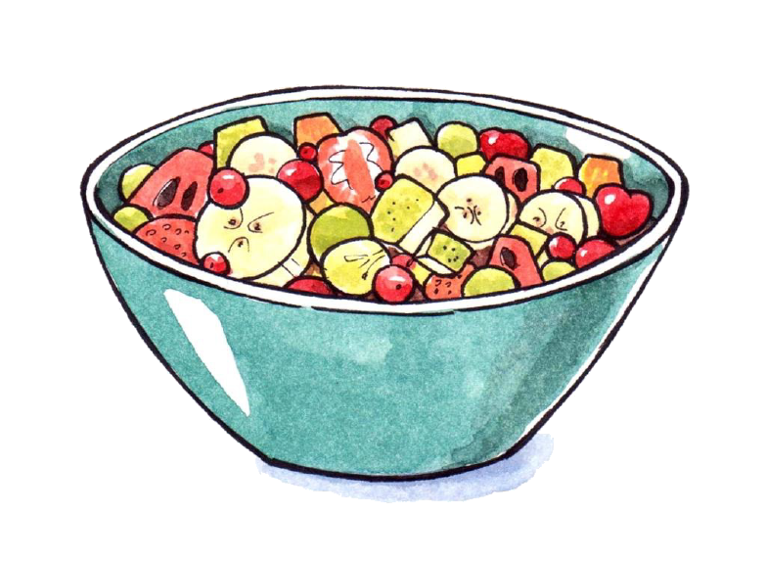
der Obstsalat
Ich esse gern
Obstsalat!
Picture of
instructor

Slide 3
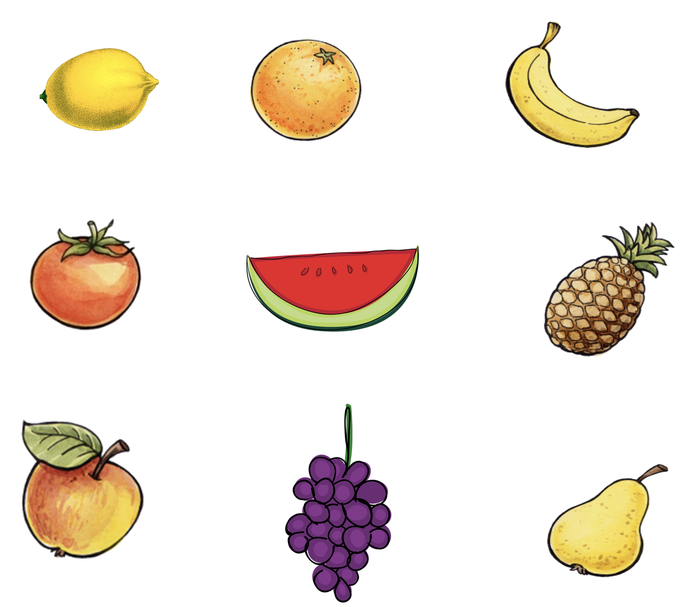


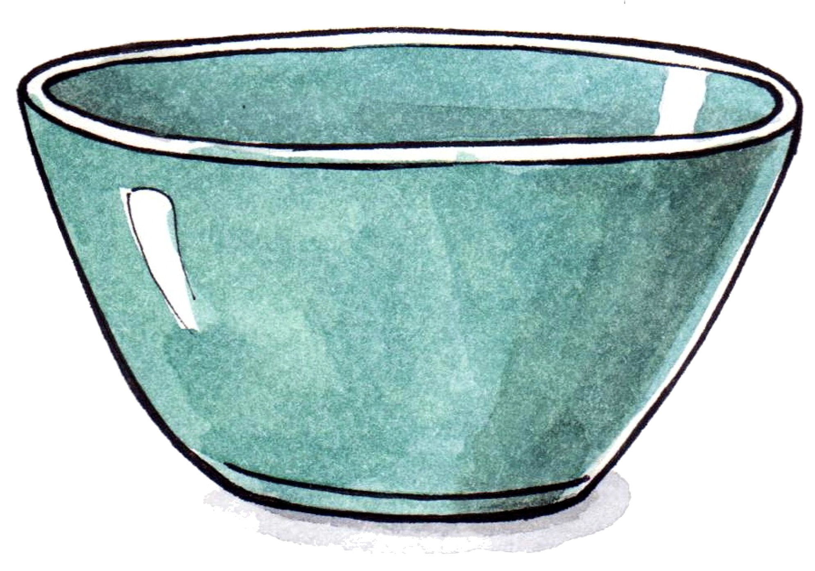
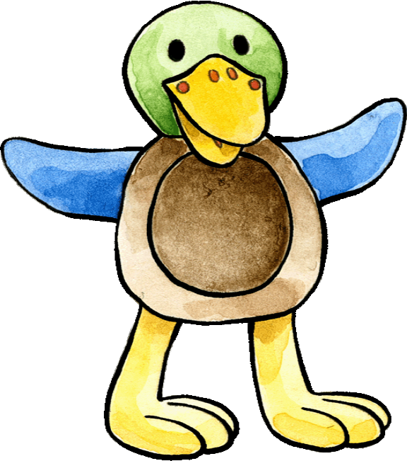
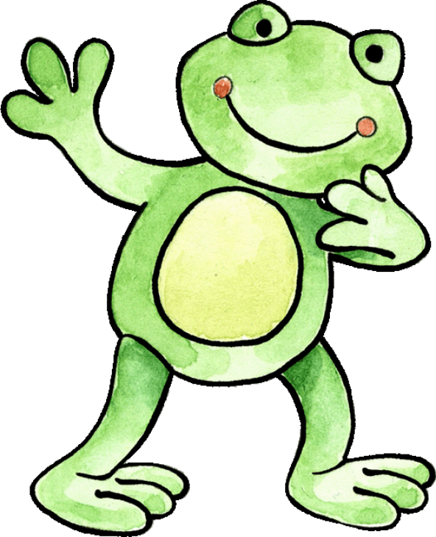
der Obstsalat
Was siehst
du im Video?

Slide 4
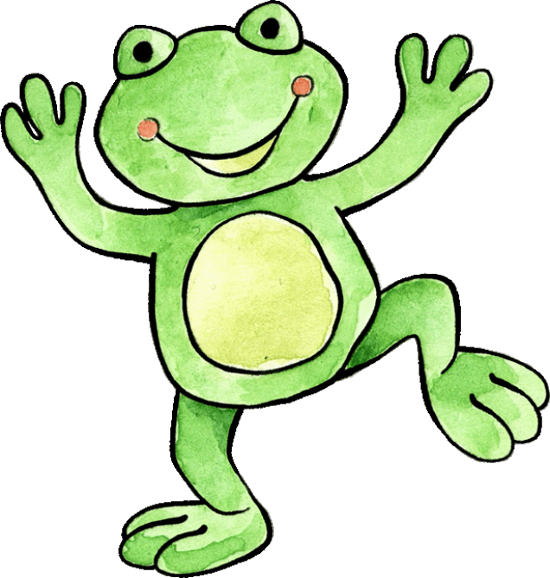
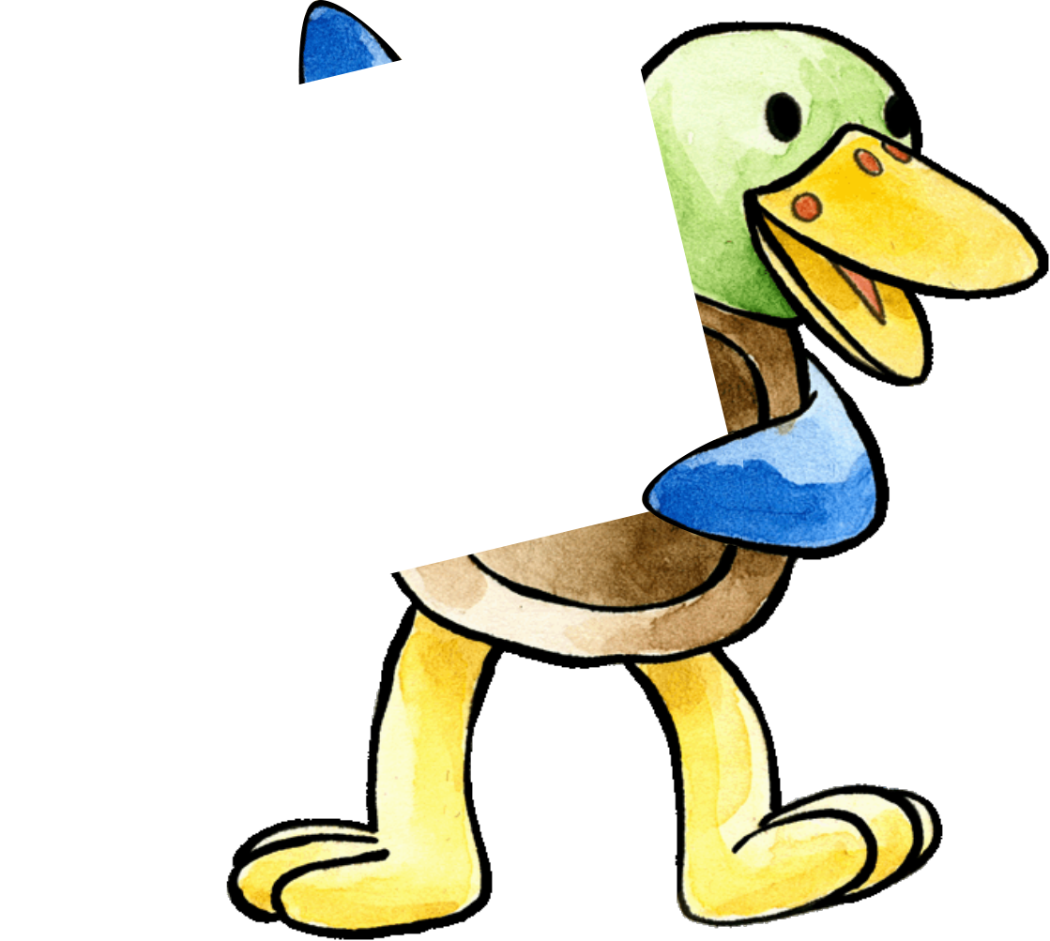
der Obstsalat
Alles
richtig?

Slide 5








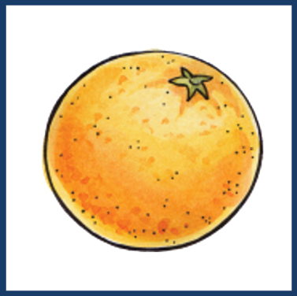


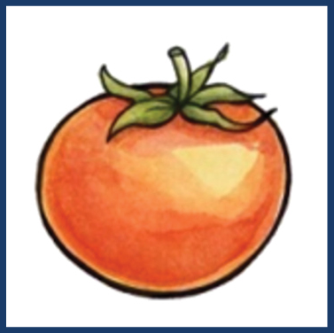
der Obstsalat
Wie schmeckt … ?

Slide 6
Was ist das?
Es ist rot und süß.
Das ist eine Tomate.

Slide 7


Kurs-Statistik
Hi Lisa, isst du gern Bananen?
Nein, ich esse nicht gern Bananen.

Slide 8
Unser Obstsalat
Create a fruit salad together!

Slide 9
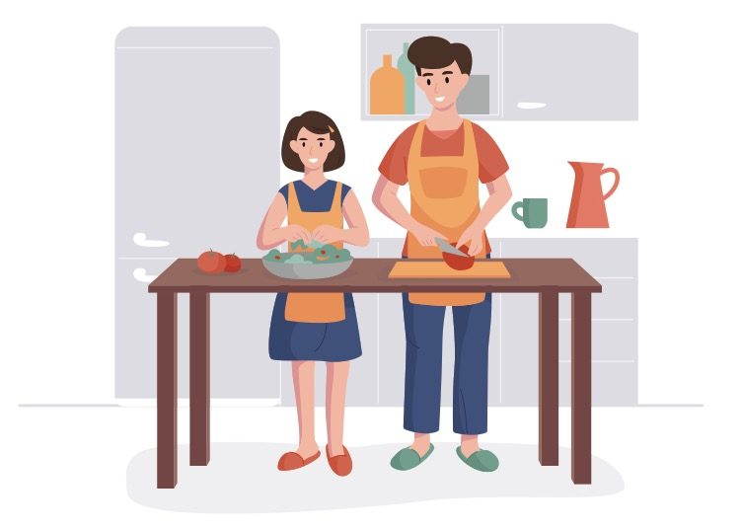
Hausaufgabe
Homework
Was isst du gern? Was isst du nicht gern?
What do you like? What do you dislike?
Create (draw/glue etc)
a fruit salad and
write 2 sentences with
gern/nicht gern.

Slide 10


